Slide 1
Klassifikation von Verkehrszeichen
Modularbeit LV „Neuronale Netze“
Hochschule München Nicholas Aiken, 40214918 Christian Kallmaier, 39573418

Slide 2
Agenda
Vergleich mehrerer neuronaler Netze zur Klassifikation von Graustufen-Bildern
Standard Multilayer-Perzeptron
Convolutional Neural Network
Convolutional Neural Network mit Autoencoder
Anwendung der Vergleichsergebnisse auf die Klassifikation von RGB-Farbbildern

Slide 3
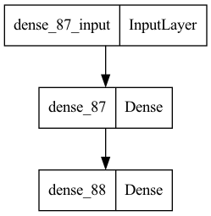
Standard MLP mit Drei schichten
Input-Schicht mit XYZ Neuronen, Input-Dimension von 1024 (32x32 Pixel, 1 Farbkanal)
Hidden-Schicht mit XYZ Neuronen
Output-Schicht mit 43 Neuronen (43 Klassen von Verkehrszeichen als Output-Dimension)

